Slide 1




Slide 2













Notes:
Nhấn vào từng hạt ngọc trai có đánh số để đến câu hỏi.
Click vào chữ Săn ngọc trai để tới phần khám phá

Slide 3




1. Nêu công thức tính chu vi hình vuông.
Độ dài của một cạnh nhân với 4.
Notes:
Nhấn vào hạt ngọc trai về lại trò chơi Săn Ngọc Trai.

Slide 4

Nêu công thức tính chu vi hình chữ nhật?
Chiều dài cộng chiều rộng cùng đơn vị đo rồi nhân với 2.

Slide 5
Nêu công thức tính chu vi hình tròn khi biết trước bán kính?
3,14 x r x 2

Slide 6
Nêu công thức tính chu vi hình tròn khi biết trước đường kính?
3,14 x d

Slide 7


(Trang 108, 109)

Slide 8
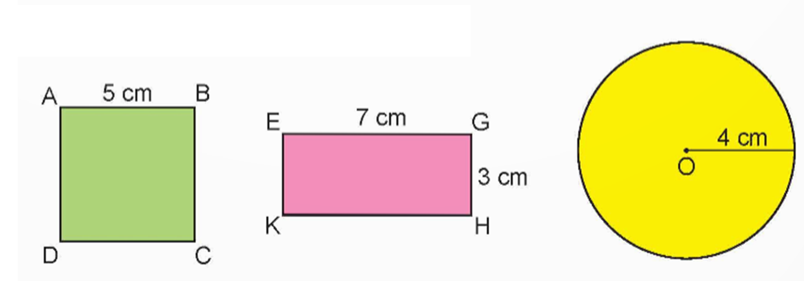
1
Hình nào dưới đây có chu vi lớn nhất?

Slide 9
Chu vi hình vuông là:
5 × 4 = 20 (cm)
Chu vi hình chữ nhật là:
(7 + 3) × 2 = 20 (cm)
Chu vi hình tròn là:
3,14 × 4 × 2 = 25,12 (cm)
So sánh: 20 < 25,12
Vậy hình tròn có chu vi lớn nhất.

Slide 10
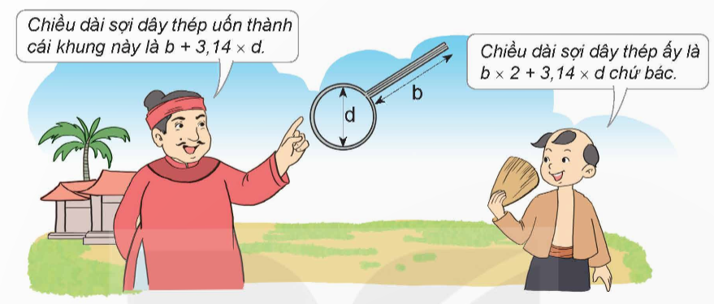
2
Bờm uốn sợi dây thép thành cái khung gồm một hình tròn đường kính d (cm) và hai thanh làm tay cán, mỗi thanh dài b (cm). Hỏi trong bức tranh dưới đây, ai nói đúng?

Slide 11
Chu vi hình tròn là: 3,14 × d.
Chiều dài 2 thanh thẳng là: b × 2.
Chiều dài thanh dây ban đầu là:
b × 2 + 3,14 × d.
Vậy Bờm nói đúng.

Slide 12
3
Một sợi dây thừng quấn quanh một gốc cây đúng 3 vòng. Mỗi vòng có dạng đường tròn có bán kính 2dm. Phần dây không cuốn vào thân cây dài 2,8m. Hỏi sợi dây thừng đó dài bao nhiêu mét?

Slide 13
Bài giải
Chu vi một vòng dây quấn quanh gốc cây là:
3,14 × 2 x 2 = 12,56 (dm) = 1,256 (m) .
Chiều dài của sợi dây thừng là:
1,256 x 3 + 2,8 = 6,568 (m).
Đáp số: 6,568 m

Slide 14


Slide 15
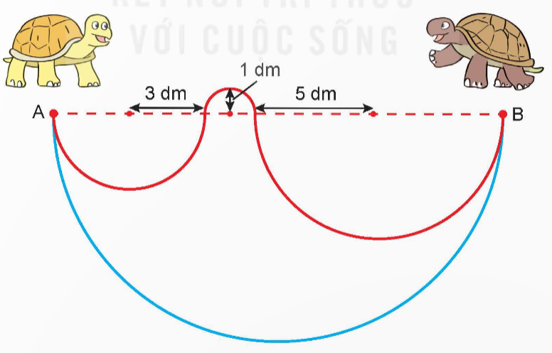
4
Chú rùa màu vàng bò từ A đến B theo đường màu đỏ, chú rùa màu nâu bò từ B đến A theo đường màu xanh (như hình vẽ). Hỏi chú rùa nào bò quãng đường dài hơn?

Slide 16
+ Quãng đường rùa vàng đi được là tổng chu vi của 3 nửa hình tròn có bán kính lần lượt là 3 dm, 1 dm, 5 dm.
+ Nửa chu vi hình tròn có bán kính 3 dm là: 3,14 x 3 x 2 : 2 = 9,42 (dm)
+ Nửa chu vi hình tròn có bán kính 1 dm là: 3,14 x 1 x 2 : 2 = 3,14 (dm)
+ Nửa chu vi hình tròn có bán kính 5 dm là: 3,14 x 5 x 2 : 2 = 15,7 (dm)
+ Quãng đường rùa vàng bò được là: 9,42 + 3,14 + 15,7 = 28,26 (dm)
+ Độ dài AB là: 3 x 2 + 1 x 2 + 5 x 2 = 18 (dm)
+ Quãng đường rùa nâu bò được là: 18 x 3,14 : 2 = 28,26 (dm)
Vậy quãng đường rùa vàng và rùa nâu bò được bằng nhau.

Slide 17

- Ôn tập kiến thức đã học.
- Hoàn thành bài tập trong SBT.
- Đọc và chuẩn bị bài tiếp theo.

Slide 18

Chúc các em học tốt

